Slide 1
Презентация по лабораторной работе № 1 по теме Установка и конфигурация операционной системы на виртуальную машину Дисциплина: операционные системы
Подготовил: Шеожев Аслан Аскерович НПИбд-02-21 (1032216531)
Москва 2022

Slide 2
Цель работы
Приобретение практических навыков установки операционной системы на виртуальную машину, настройки минимально необходимых для дальнейшей работы сервисов.

Slide 3
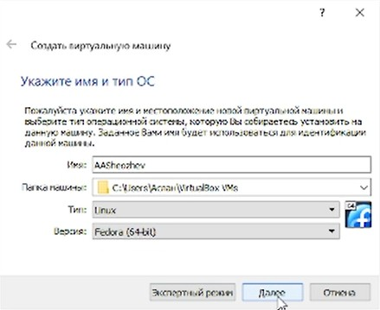
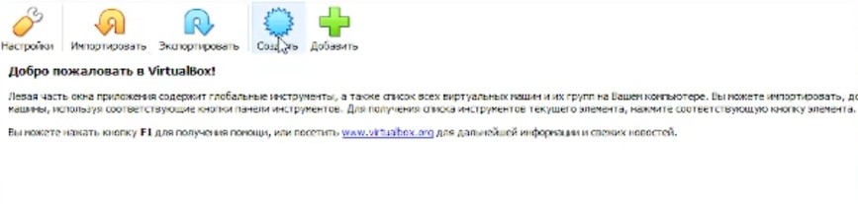
Ход работы:
Установил VirtualBox на свой ПК и скачал .iso файл с ОС Fedora. Создал новую виртуальную машину. Указал имя виртуальной машины, тип операционной системы — Linux, Fedora. Далее добавил новый привод оптических дисков и выбрал образ.

Slide 4
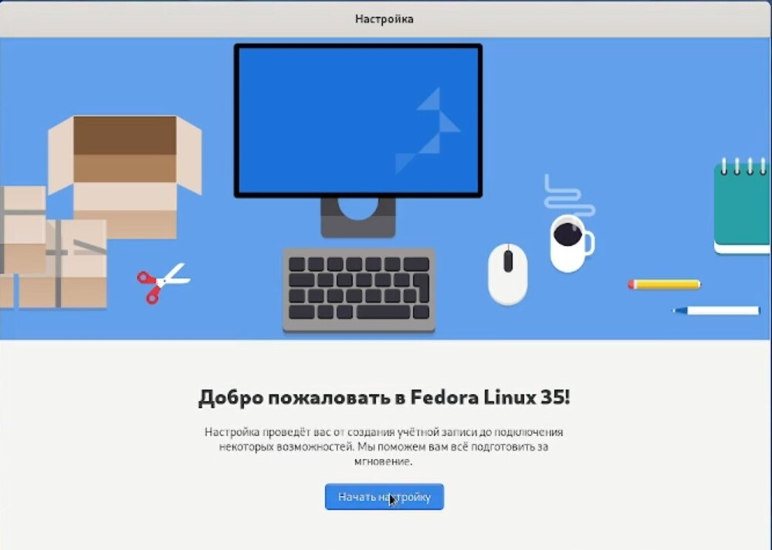
Запустил виртуальную машину, выбрал язык интерфейса и перешел к настройкам установки операционной системы. После завершения установки операционной системы корректно перезапустил виртуальную машину.

Slide 5
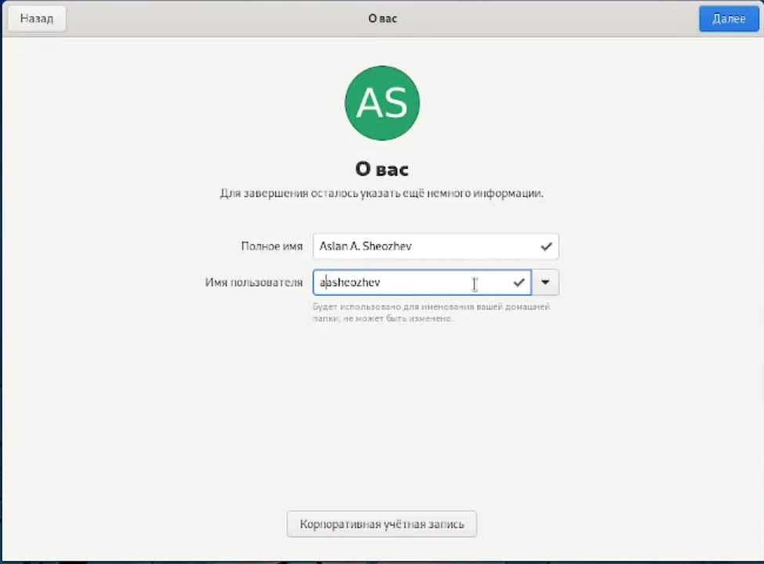
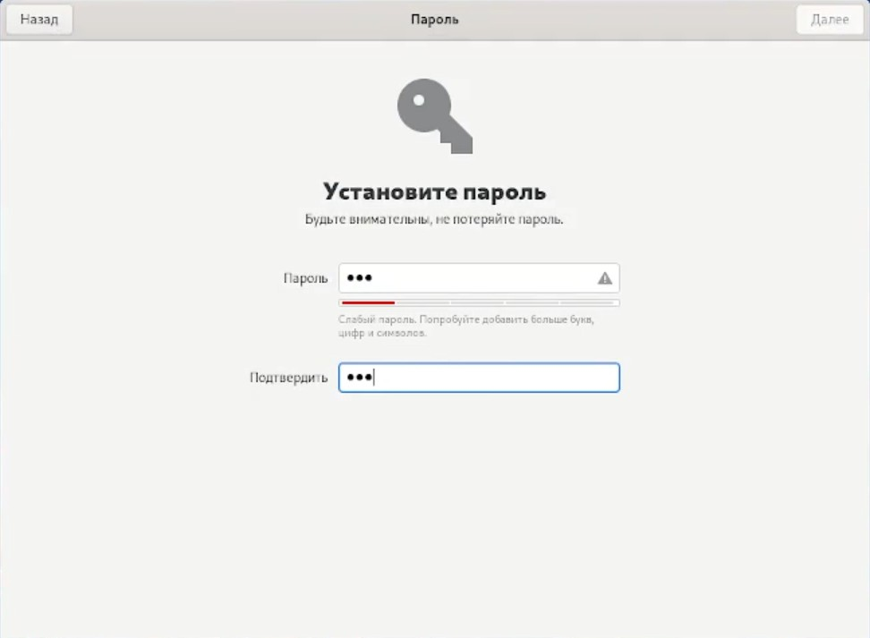
Установил имя и пароль для пользователя.

Slide 6
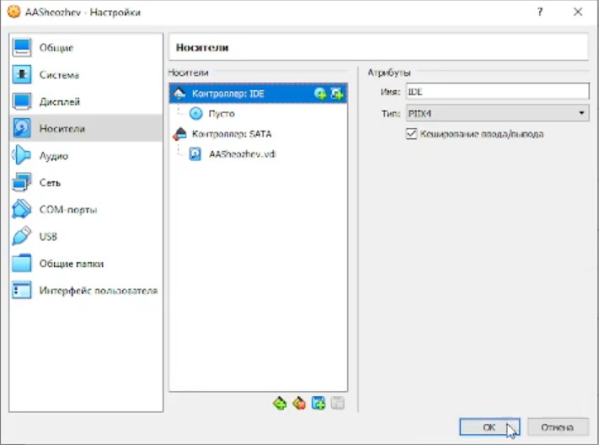
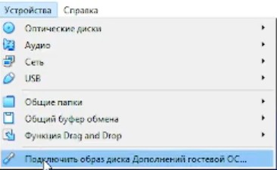
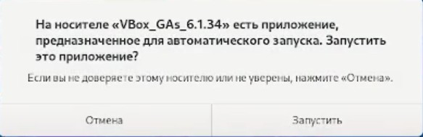
В VirtualBox отключил носитель информации с образом. Вошел в ОС под заданной мною при установке учётной записью . В меню «Устройства» виртуальной машины подключил образ диска дополнений гостевой ОС. После корректно перезагрузите виртуальную машину.

Slide 7
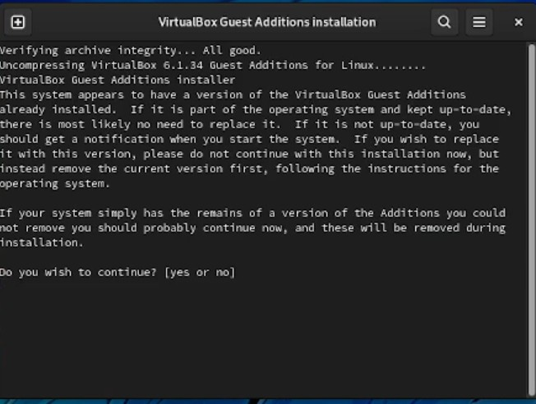
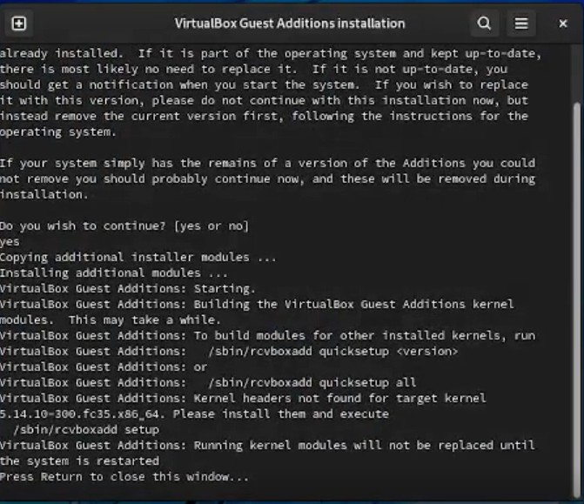

Slide 8
Вывод
В ходе работы были приобретены практические навыки установки операционной системы на виртуальную машину, настройки минимально необходимых для дальнейшей работы сервисов.

